Slide 1
Catálogo 11 solfamidas

Slide 2
En este catálogo intentamos ofrecer productos representativos de nuestra comarca y que faciliten su comercialización para nuestra cooperativa socia. Si estáis interesados en productos concretos o representativos de otros lugares de Extremadura intentaremos localizarlos.
CONDICIONES DE LA COMPRAVENTA:
-Portes no incluídos en el precio.
-Portes a cargo del comprador.

Slide 3
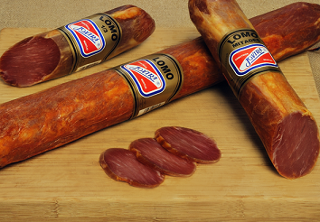
Lomo extra de gran calidad Jovira loncheado y cuidadosamente seleccionado.
2’80 (80gr)

Slide 4
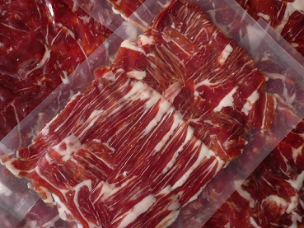
Jamón serrano Jovira de textura suave y secado natural.
2’50 Unidad

Slide 5
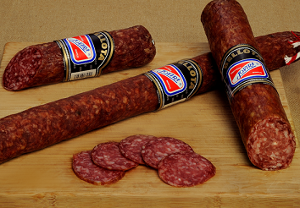
Salchichón ibérico Jovira embutido en tripa natural de cerdo.
3’10 (80 gr)

Slide 6
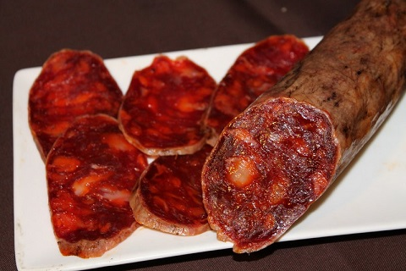
Chorizo ibérico Jovira de excelente calidad.
3’10 (80gr)

Slide 7
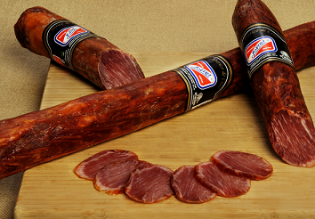
Lomo de cerdo ibérico Jovira alimentado con bellotas de la dehesa de Extremadura.
4’50€ (100gr)

Slide 8
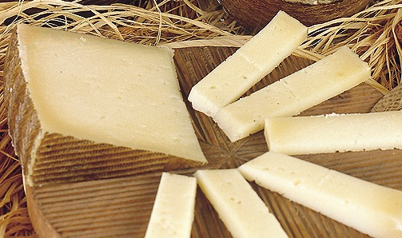
Queso de oveja curado Jovira elaborado con leche cruda y con las máximas exigencias de higiene.
3’50 Unidad

Slide 9
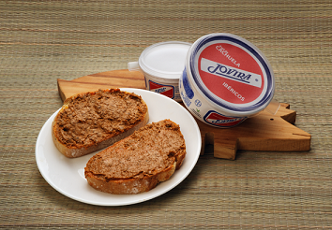
Paté de cachuela extremeña Jovira espectacular para desayunos y aperitivos.
2’95€ (Bote 350gr)

Slide 10
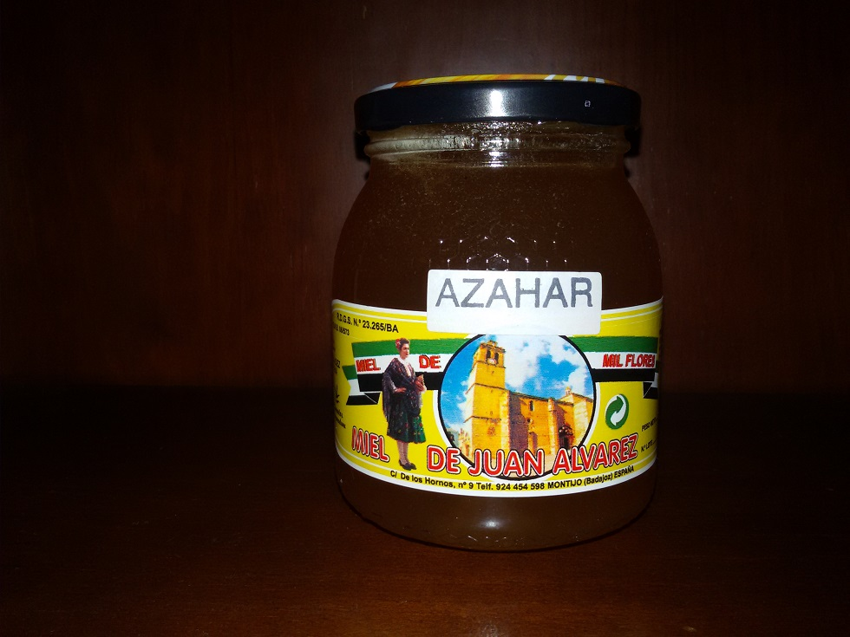
Miel de elaboración artesana procedente de las mejores colmenas de Extremadura.
3’70€ (Bote 500gr)

Slide 11
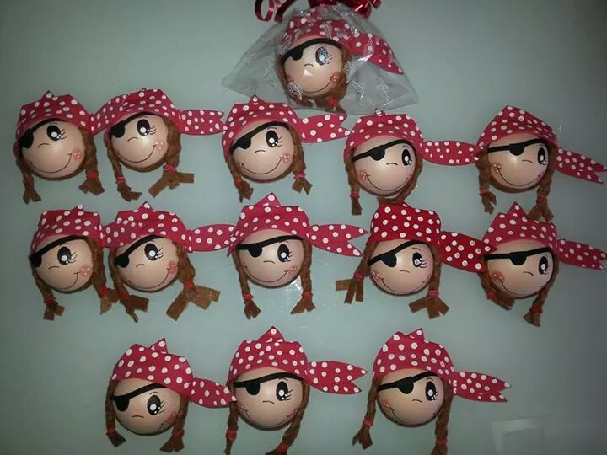
Imanes hechos a mano originales y divertidos.
1’50€ Unidad

Slide 12
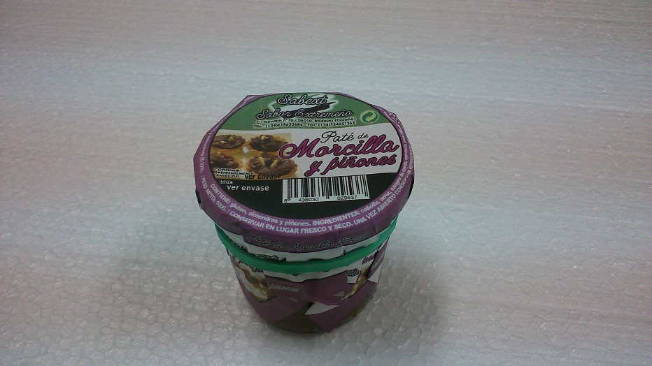
Pate extremeño de morcilla y piñones.
2’75 (Bote 100gr)

Slide 13
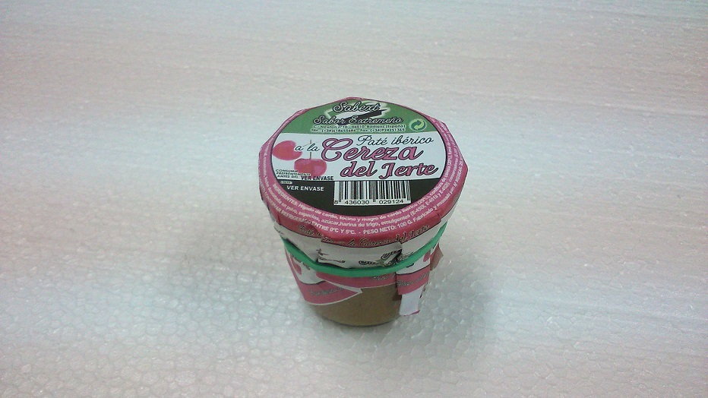
Paté extremeño ibérico de cerezas del Jerte.
2’75€ (Bote 100gr)

